Slide 1
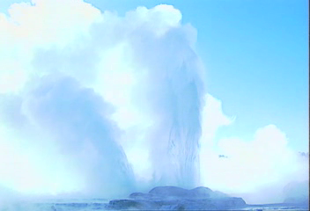

习题辅导课（六）
波粒二象性

Slide 2
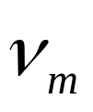
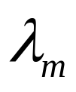
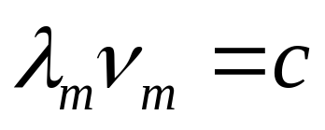
量子物理
1. 黑体辐射中，光谱辐射出射度最大的光的频率
与光谱辐射出射度最大的光的波长
是否满足

Slide 3
2 《习题讨论课指导》§7 三 . 1
某金属在一束绿光的照射下有光电效应产生。问入射光有下述改变时，光电效应发生怎样的变化？ （1）用更强的绿光照射；
（2）用强度相同的紫光代替原来的绿光。

Slide 4
3
(1)《习题讨论课指导》§7 三 . 3(1)
光电效应和康普顿效应都包含有电子与光子的相互作用过程，下面哪种说法是正确的？
（a）两种效应都属于电子与光子的弹性碰撞过程。
（b）光电效应是由于电子吸收光子能量而产生的，而康普顿效应是由于光子与电子的弹性碰撞而产生的。
（c）两种效应都服从动量守恒定律与能量守恒定律。
(2)证明静止的自由电子不可能产生光电效应

Slide 5
4. 《习题讨论课指导》§7 五 . 4
已知波长为0.0708nm的X射线被石蜡散射，求在散射角为π时，其散射波波长及反冲电子获得的能量

Slide 6
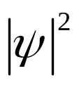
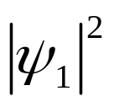
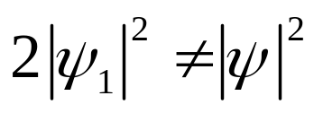
5.
在双缝衍射中，衍射图样按 的强度分布。如果我们只打开其中某个缝时，强度分布是 ， 而 ，为什么？实际应为如何？双缝衍射时我们有办法知道粒子是通过哪个缝吗？

Slide 7
6 (1)出现不确定关系的物理原因是什么
（2）有一光波长500nm, 测得该光线的横向线度为0.1mm。 光线可看成光子的轨迹。试用不确定关系说明为什么这时候光子像经典粒子一样有轨迹。

Slide 8
7. 假设太阳和地球都可以看作黑体，各有其固定的表面温度，地球的热辐射能源全部来自太阳，现取地球表面温度Te=300K，地球半径Re=6400km，太阳半径Rs=6.95×10⁵km，太阳与地球的距离D=1.496 × 10⁸km，求太阳表面温度T

Slide 9
8. 设一质量为m的粒子限制在长、宽、高分别为a、b、c的箱内运动。
（1）试用驻波条件求粒子能量的可能值。
（2）若a=b=c，求粒子从基态跃迁到第一激发态所需能量值。

Slide 10
9.利用不确定关系估算三维谐振子的基态能量

